Slide 1
Conocimientos Indígenas y Decolonialidad
Las Bases Discursivas del Indianismo y la Deconstrucción del Antropocentrismo, la Propiedad Privada, la Dominación y el Progreso
Marcos Scauso
Universidad de California, Irvine
Waman Puma, 1612-1615 en Rivera 2015, 209.

Slide 2
Contexto de la investigación
¿Cómo amplía el Indianismo la discusión sobre las posibilidades de coexistencia más allá de los límites coloniales del Liberalismo Internacional?

Slide 3
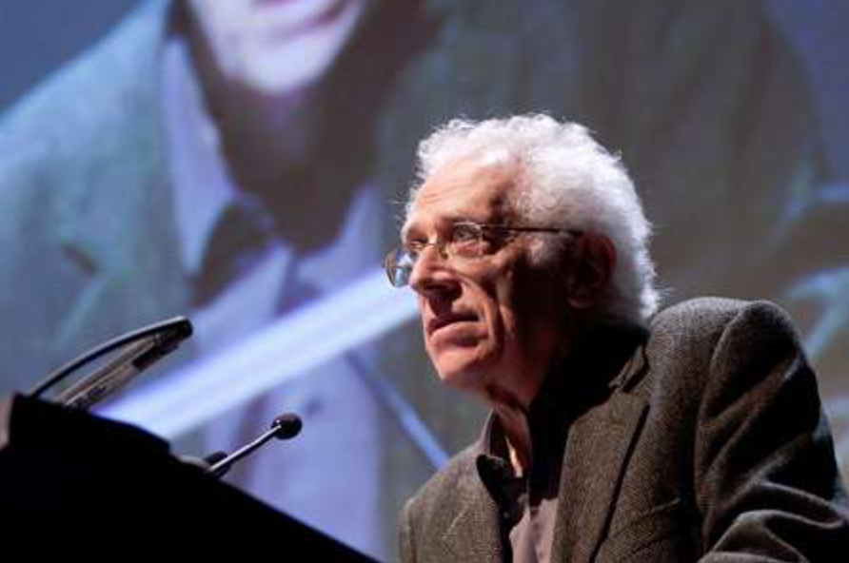
El problema de Coexistencia
Todorov (1982): Desde la conquista, el encuentro con el “otro” ha implicado principios de jerarquía que han establecido diferentes modelos de colonialismo y civilización = discursos.
Pero algunos intelectuales pensaron en las posibilidades de ir más allá.
¿Cómo establecer alguna forma de igualdad que no implique el precio de la identidad?
Problema de Coexistencia

Slide 4
El problema de Coexistencia = discursos
Respuestas implican dimensiones discursivas:
Epistemológica:
condición de posibilidad, positividad = “fundación”
Ontológica:
“Yo/nosotros” Versus “Otro”
Política:
relaciones de poder y justicia/normatividad
Temporalidad
Transformación? Liberación? Progreso? Desarrollo?

Slide 5
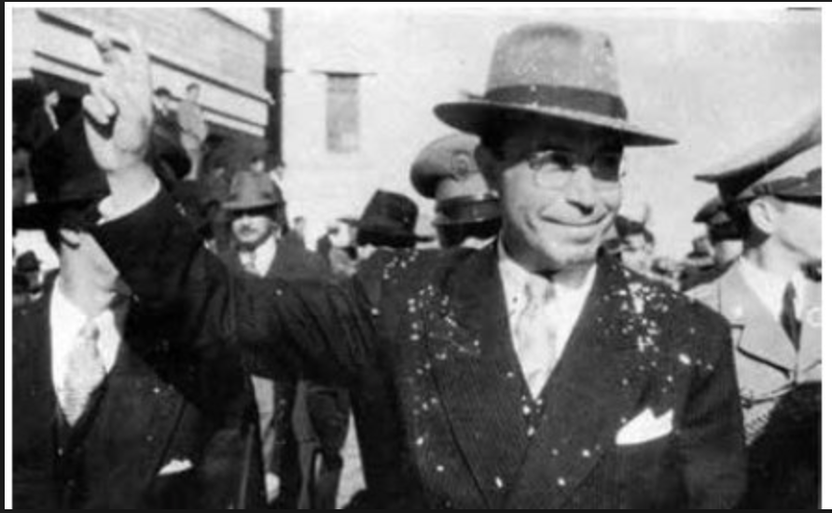
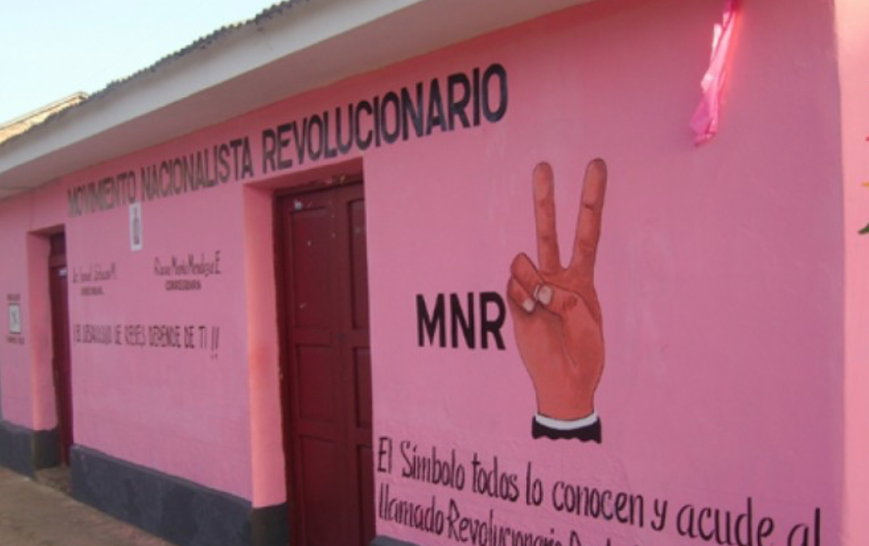
Indianismo:
Marxismo del materialismo histórico: Movimiento Nacionalista Revolucionario en Bolivia (1941)
Hecho indiscutible = “Hombre” = El hecho del deseo / interés
No como representación de la naturaleza del deseo del “hombre”, pero como estudio empírico del mismo.
Yo = trabajo = Proletariado (minas) + “Campesino”
Otro = no trabajo = elites propietarias de la tierra.
Política = relaciones de clase = mita y encomienda.
Explotación
Temporalidad: materialismo histórico = dialéctica = revolución/nes
Problema de Coexistencia
Igualdad en la clase trabajadora, pero
Diferencia limitada

Slide 6
Revolución de 1952
Problema de Coexistencia
Igualdad en la clase trabajadora, pero
Diferencia limitada
Cuestiones “culturales” quedan como secundarias (menos verdad):
Tradiciones, religión, identidad, lenguaje, etc.
=
Urbanización, castellanización, educación centralizada, proletarización, etc.
=
Homogenización civilizatoria

Slide 7
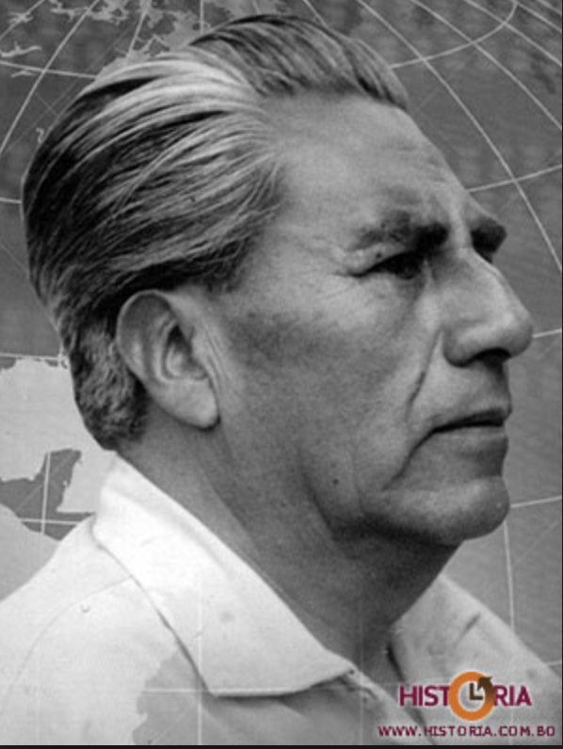
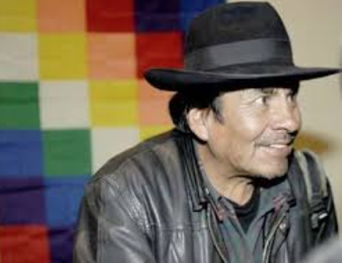
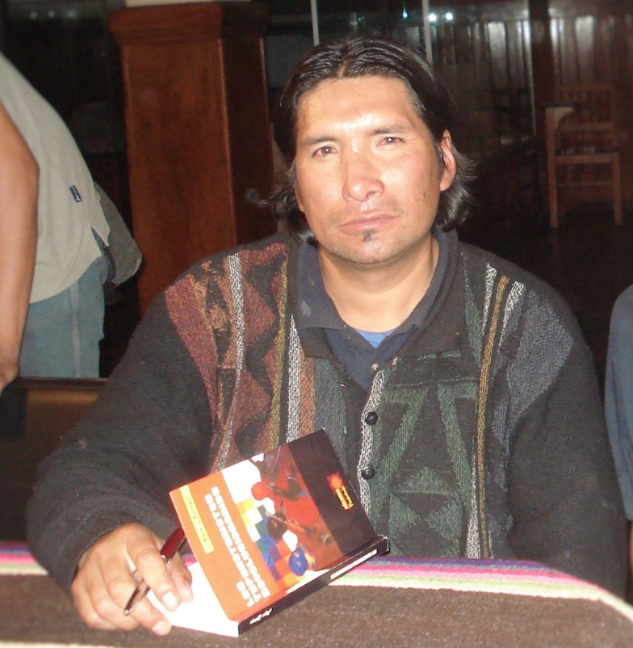
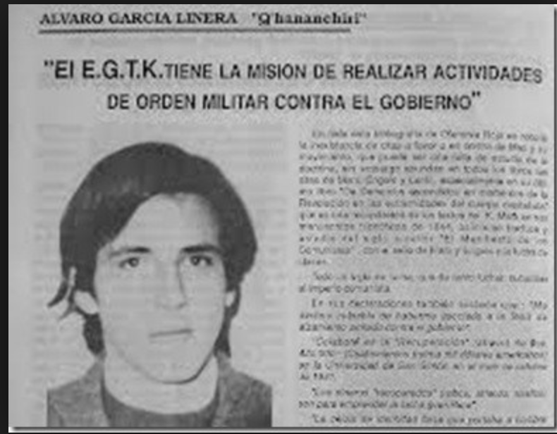
Partido Indio de Aymaras y Keswas (PIAK), luego Partido Indio de Bolivia (PIB)
Fausto Reinaga
Ramiro Reynaga
Ayar Quispe
Felipe Quispe
Confederación Sindical Única de Trab. Campesinos de Bolivia (CSUTCB)
Virgilio Roel
EGTK
MITKA

Slide 8
Nacimiento del Indianismo Revolucionario
Hecho indiscutible = “Hombre” = nacimiento = conexión con el pasado
El hecho de herencia
Yo = raza o nación = Indio/pueblo (pasado original)
Base de igualdad: origen común de la “humanidad”
Otro = occidente/blanco (pasado mentira, foráneo)
Política = relaciones coloniales de raza/nación
jerarquía racial: discriminación, explotación, mestizaje, genocidio, etc.
Temporalidad: dialéctica = revolución/nes + liberación
Retorno al Tawantinsuyu + con avances tecnológicos
Respeto a las “naciones” diferentes = confederación.

Slide 9
Dialéctica del Indianismo Revolucionario
Abya Yala
Colonialismo Europeo
Liberación del Indio y el Mundo
Tawantinsuyu, ayllu, Indio, igualdad de raza
Tesis
Antítesis
Síntesis

Slide 10
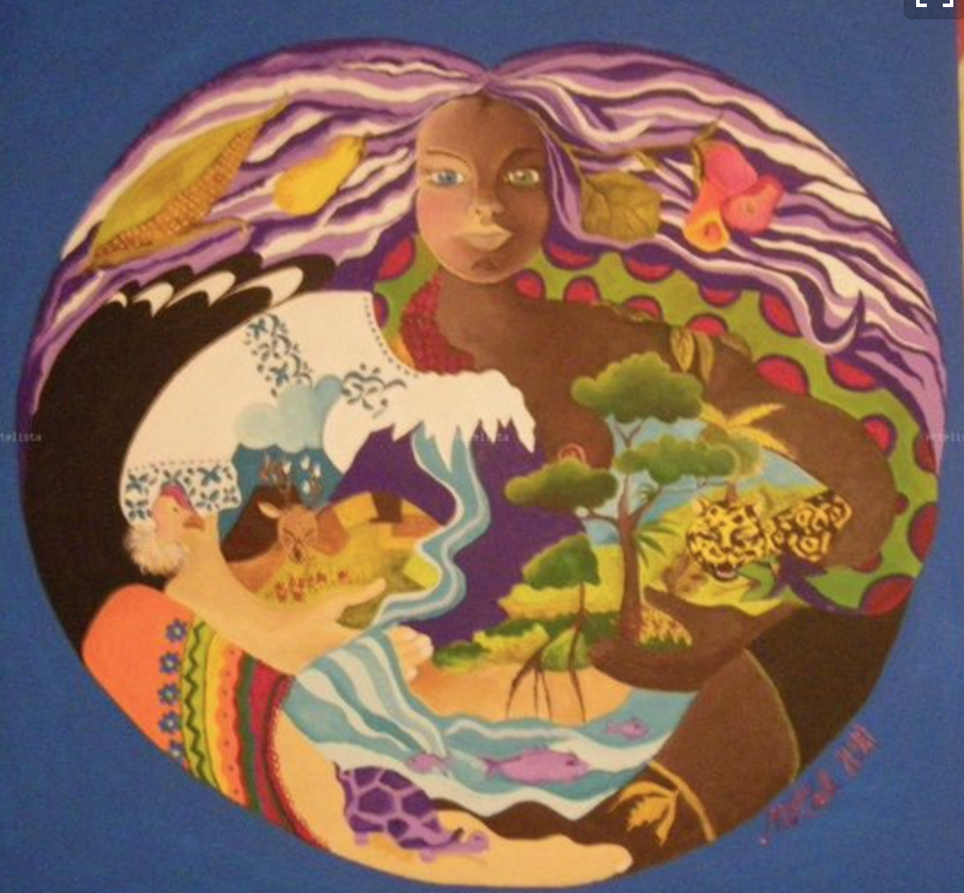
Pero… y Pachamama?
Construcción de un discurso cerrado y en “armonía”
Pero… ¿Cómo es que Pachamama le atribuye igualdad al “hombre” entre otras entidades?
¿Cómo se puede hablar de igualdad más allá del “hombre” si la base de igualdad no incluye a otras entidades fuera de la noción de herencia?
Construcción del Indianismo Revolucionario como antropocéntrico.
Problema de Coexistencia
Igualdad en la raza “humana”, pero
Diferencia limitada

Slide 11
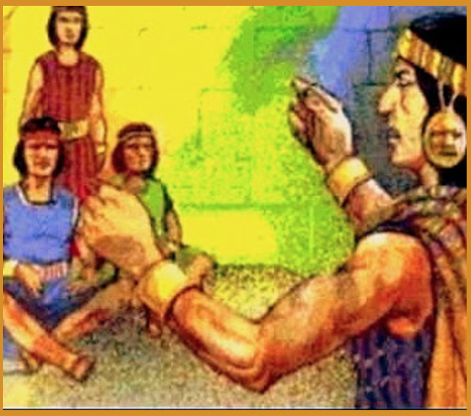
Indianismo Decolonial
Ramiro Reynaga
Ideología y Cultura (1972)
“coexistencia cósmica”
Fausto Reinaga
América India y Occidente (1974):
Preocupación por la vida en la tierra en la era nuclear.
Cuestión religiosa (e.g., Popol Vuh) = no “tabúes” ni supersticiones, sino conocimiento para la liberación.
La Razón y el Indio (1978):
Mentalidad cósmica del amauta (Pensamiento Amáutico)
http://sabermasdeperu.blogspot.com.ar/2016/06/

Slide 12
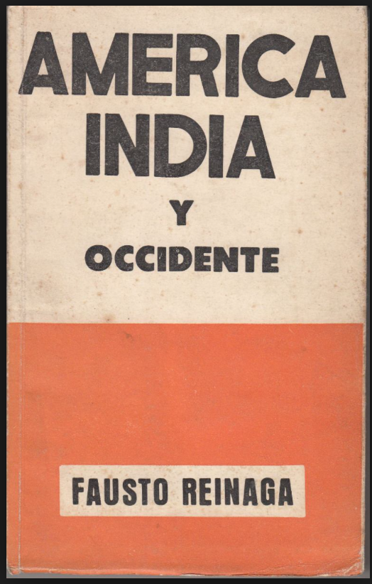
Indianismo Decolonial
“La filosofía, como la religión, en la América india es convicción de que: el hombre no es un ser distinto de la tierra que le parió. Su carne es tierra y su espíritu es Sol” (Reinaga 1974, 180).
“Así el Dios antropomorfo y antropopático tiene la misma forma y la mismas pasiones del hombre de occidente. Y la verdad: que el hombre es Cosmos. El hombre ajeno al Cosmos no existe. Su mundo físico y su mundo espiritual son, la presencia y expresión del Cosmos. Por su forma y su fondo el hombre es la síntesis del Cosmos” (Reinaga 1978, 375).

Slide 13
Indianismo Decolonial: aletheia = epistemología
Epistemología: “hecho de coexistencia”
Necesidad indiscutible de coexistencia del hombre en el cosmos
Existencia del hombre en la materia (tierra) y energía física (sol) del átomo
Punto de partida es la coexistencia, el cosmos
La verdad base (condición de posibilidad) es el hecho de coexistencia
“lo que existe”
“Punto de partida desde el cual nacen los valores del Indio”
“¿Qué existe? Existe el Cosmos. El Cosmos es el Ser. Y ¿qué es el hombre? ¿Cuál su destino? ¿Para qué existe? El hombre es la conciencia del Cosmos. Su destino es ser Cosmos consciente. Existe para la Verdad, la Libertad y el Bien” (Reinaga 1978b).

Slide 14
Indianismo Decolonial
Epistemología: “hecho de coexistencia”
Presupone todas las otras entidades del universo como componentes necesarios del hecho de coexistencia.
Hombre como un elemento más del cosmos.
Necesidad de todas las otras entidades para la existencia del cosmos
Necesidad de coparticipación para el hecho de coexistencia.
Primer deconstrucción del antropocentrismo occidental.

Slide 15
Indianismo Decolonial
Epistemología: “hecho de coexistencia”
Presupone todas las otras entidades del universo como componentes necesarios = presupone igualdad entre entidades de la coexistencia
Primer deconstrucción del antropocentrismo occidental.
“El Cosmos es movimiento. Entre las partes y el todo hay interrelación, mancomunidad y solidaridad. Del esfuerzo conjunto emerge una acción colectiva, armónica. Cada cosa, cada ser es lo que es y hace lo que debe hacer” (Reinaga 1978a).

Slide 16
“El pensador maya llegó a la conclusión de que el hombre había sido creado por los mismos creadores de la Tierra, y que él no era Un ser excepcional dentro de la naturaleza, sino parte integrante de ella. Que él como ella, tenía que obedecer leyes; igual que las plantas, las bestias, los pájaros, los insectos” (Reinaga 1978ª, 227).
Igualdad
“Para el pensamiento amáutico, el hombre piensa, la hormiga piensa, el árbol también. De alguna parte ha debido salir el pensamiento. Ni el hombre ni la hormiga ni el árbol piensan sin el Sol; no viven sin el Sol; de alguna manera el Sol es quien engendra, quien hace la vida de los seres terrestres. Porque sin el Sol no hay vida, no hay pensamiento” (Reinaga 1978ª, 403).

Slide 17
Indianismo Decolonial
Epistemología: “hecho de coexistencia”
Pero… el “hombre” conoce/sabe el cosmos
Conoce/sabe la coexistencia.
Estudio/ciencia sobre la coexistencia.
En la co-substanciación, el hombre como “receptivo”
Antena que recibe “mensajes del cosmos”
Conocimiento de las “leyes del cosmos”
Certeza = conocimiento garantizado
Waman Puma, 1612-1615 en Rivera 2015, 209.

Slide 18
Conocer/saber el cosmos:
“El ser humano en Preamérica, observó atentamente el comportamiento de las entidades que componen el cosmos y confirmando que todas estas entidades actúan en cooperación, colectivamente, formuló su cosmovisión comunal sin escindirla de la terrenalidad y la transportó a la comuna humana. Si somos cosmos debemos actuar como todas las entidades del universo” (Reinaga 1978b).

Slide 19
Indianismo Decolonial
Epistemología: “hecho de coexistencia”
Pero el “hombre” conoce el cosmos
Ciencia = re-organizada en base a la idea de coexistencia
Conocimiento científico de las leyes del cosmos y la coexistencia
Destino del hombre es conocer la galaxia, las leyes del cosmos.
Astronomía
Biología
Medicina
Física

Slide 20
Conocer/saber y Ciencia
“La Revolución Amáutica es una revolución científica. Sale de la ciencia y va en pos de la ciencia. Su divisa, eje, motor y faro es la Verdad y la Libertad. La revolución socrática es una revolución teológica: sale de Dios y termina en Dios. Sócrates fue condenado a la cicuta por no creer en los dioses del Olimpo y por corromper a la juventud. Cristo también” (Reinaga 1981, 42).

Slide 21
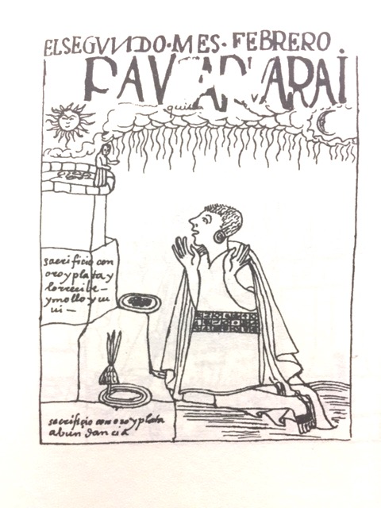
Indianismo Decolonial
Epistemología: “hecho de coexistencia”
Pero el “hombre” conoce el cosmos
Certeza = universalización del conocimiento + jerarquiza otros conocimientos.
Orden = sistema de orden y leyes cósmicas armónico, perfecto, terminado.
Waman Puma, 1612-1615 en Rivera 2015, 187.

Slide 22
Orden y armonía
Universalización
“En el hombre, el hombre, la forma más elevada de la vida, huesos, carne, sangre y energía representan tal conexión, tal orden, tal armonía y tal energía; aquí, es donde se puede afirmar, que en el hombre se ve, se tacta, se huele, que: el hombre sí que es una sola célula, una sola neurona. De las uñas de los pies a los pelos de la testa el hombre es una sola célula. Célula organizada a imagen y semejanza del Cosmos” (Reinaga 1981, 157).
“La raza preamericana, una en su concepción filosófica, una en su organización social, una en el reparto colectivo de la producción, una en sus concepciones artísticas y religiosas, vivió de cara al Sol, le amó, le respetó, se integró a él” (Reinaga 1981, 174).

Slide 23
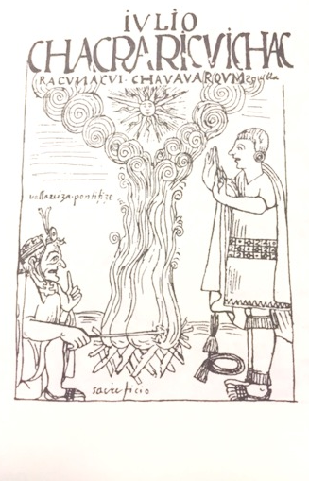
Indianismo Decolonial: Ethopoiesis = YO
Construcción del “yo”
Pensamiento primero (base de la construcción de la sociedad)
Pensamiento como energía y la energía como base de la construcción del cosmos.
Energía que viene del cosmos = pensamiento viene del cosmos
Pensamiento como base de la construcción de todas las sociedades
Waman Puma, 1612-1615 en Rivera 2015, 192.
Notes:
Pensamiento como Construcción de sociedades = Ejemplo: Indianismo Revolucionario = raza y nación.
Organiza lo material y los sistemas sociales de producción.

Slide 24
Pensamiento = sociedades
Pensamiento como base
“¿Qué soy? Tal como me veo, soy huesos, carne y pensamiento. Mis huesos y mi carne son visibles y tangibles. Mi pensamiento no. Y sin embargo, es con el pensamiento con que conoce y hace el hombre las cosas. Entonces ¿qué es el pensamiento? El pensamiento es un fluido cósmico, una energía. Eso, energía que se manifiesta en fuerza física y fuerza psíquica. La fuerza psíquica, la fuerza del pensamiento –salvo demostración contraria– es el elemento número uno de todo cuanto existe en la vida del hombre” (Reinaga 1978, 383).
“El hombre no es ni microcosmos ni macrocosmos. El hombre es Cosmos. El pensamiento es Cosmos. El “soplo vital” es “soplo” cósmico. Fluido cósmico y, como tal el pensamiento es energía. Fuerza. Fuerza física y fuerza psíquica” (Reinaga 1978, 223).
“El pensamiento es el conceptor y creador de todas las sociedades, civilizaciones y culturas que han existido y existen sobre el planeta Tierra” (Reinaga 1978, 224).

Slide 25
Indianismo Decolonial: YO
Construcción del “yo”
Lenguaje como inherentemente conectado con el pensamiento
Lenguaje permite el pensamiento y el pensamiento se expresa en el lenguaje.
Y el lenguaje Indio sigue vivo.
Desde estos lenguajes se re-construye al Indio = Pensamiento Amáutico.

Slide 26
Lenguaje y el Indio
Lenguaje y Pensamiento
“En la calidad del pensamiento está implícita la calidad de la lengua. No hay pensamiento sin palabra, ni palabra sin pensamiento.” (Reinaga 1978, 235).
“El conocimiento y la lengua, la filosofía y la filología en el aymara y el quechua, no obstante la conducta asesina de la “fiera blanca” de Europa, revisten suma importancia. Quiero decir, que el pensamiento y la lengua del indio están vivos en la sangre y el espíritu de millones de autóctonos que habitan desde Alaska hasta la Patagonia” (Reinaga 1978, 235).

Slide 27
Indianismo Decolonial: YO
Construcción del “yo”
Pensamiento y Lenguaje
Indio = pensamiento cabal y fuerza cósmica = cercano (conoce/sabe) al hecho de coexistencia
Re-construcción desde los significados compartidos en los lenguajes “indios”
Acompañados por conocimientos desde la ciencia (re-acomodados)
Creación del Pensamiento Amáutico

Slide 28
Indio
“El testimonio estelar de la unidad de pensamiento, de la unidad de lengua y de la unidad social es el calendario maya; calendario maya y el “Nosce te ipsum” que están grabados en la Puerta del Sol de Tiwanacu, y la viva y actuante presencia del Calpulli en México, del Pop Vuh, en Guatemala, y del Ayllu-Comunidad en el Tawantinsuyo de los Andes” (Reinaga 1978, 237).
“El indio ha hecho Tihuanaco y ha hecho el Pensamiento indio. El indio de ayer ha esculpido la Puerta del Sol de Tihuanaco; y el indio de hoy ha creado El Pensamiento Indio que sepulta al pensamiento de Europa y, ¡salva a la humanidad!” (Reinaga 1991, 220).

Slide 29
Indianismo Decolonial: YO
Construcción del “yo” de la coexistencia
Pensamiento y Lenguaje (no colonial) = Indio
Significados compartidos
Ejemplo: Pedagogía básica de socialización infantil: ejercicio mental de coexistencia.

Slide 30
Indio
“La concepción preamericana llegó a un concepto cósmico de la pedagogía...1) El primer ejercicio inculcado por los padres al niño antes de ir a la escuela era: ¿Ves a ese otro niño frente a ti? Piensa que sus ojos son como los tuyos y que también te está mirando; que es como si fueras tú mismo con otra cara. ¿Le harías daño?... 2) Más tarde llevaban al muchacho a pasear por la millpa y le decían: “Mira la plantita del maíz que empieza a crecer porque ha llovido y porque ahora el sol la alumbra. Debes saber que la lluvia, el sol, el aire y la tierra trabajan juntos para ayudar a la plantita en su crecimiento, todas las entidades del mundo trabajan en cooperación. Ahora bien, piensa que tú te alimentas de maíz, que en ti hay algo que te dieron la lluvia, el sol, el aire y la tierra y que estás formado, pues, por una concepción comunal que se halla en tu misma substancia” (Reinaga 1974, 33).

Slide 31
Indianismo Decolonial: YO
Construcción del “Indio”
Pensamiento y Lenguaje
Significados compartidos
Ejemplo de Sak’abamba:
Conocimiento Amáutico
Armonía con naturaleza
Armonía entre razas/naciones

Slide 32
Indio
“Sak’abamba, es comunidad inca. Ni el español, ni los repúblicos consiguieron apoderarse de aquella fértil y hermosa tierra. Quienes intentaron, murieron víctimas de una enfermedad misteriosa. Se creía que los arúspices estaban en posesión de poderes cósmicos; y que la vida de los hombres que hacían daño a la Comunidad, se hallaba en sus manos. Gracias a esta leyenda, Sak’abamba se conservó una Comunidad casi intangida durante la colonia y la República” (Reinaga 1974, 205).

Slide 33
Indianismo Decolonial: YO
Construcción del “Indio”
Pensamiento y Lenguaje
Coexistencia con otras entidades del cosmos
Naturaleza y Universo (entidades del cosmos)
Raza, nación (“hombre”)
“El movimiento indio de América, de Norteamérica, centro y sur América, tiene un espíritu y una razón: espíritu de libertad y razón cósmica. No es ni puede ser un movimiento racial simple” (Reinaga 1974, 197).
“Árbol, montaña, animal, Tierra, Luna, estrella, más que sus hermanos, son él mismo, son su sí mismo. Porque el indio piensa, cree y hace lo que cada uno de los elementos de la Naturaleza, del Cosmos” (Reinaga 1978b, 404).

Slide 34
Indianismo Decolonial: YO
Construcción del “Indio”
Pensamiento y Lenguaje
Coexistencia con otras entidades del cosmos
Raza, nación (“hombre”)
Indio como conocedor histórico del cosmos y sus leyes (coexistencia)
Indio como nación/raza = “hombre” es nación/raza

Slide 35
Indianismo Decolonial: YO
Construcción del “Indio”
Pensamiento y Lenguaje
Coexistencia con otras entidades del cosmos
Raza, nación (“hombre”)
Jerarquía en base a coexistencia
Indio + Amauta
Pero es un “pensamiento”
Potencialmente universal/inclusivo en la liberación.
Waman Puma, 1612-1615 en Rivera 2015, 192.
“El pensamiento indio es un pensamiento amáutico. Cuando el indio piensa, los 14 millones de círculos nerviosos de su masa encefálica; vibrátiles al ritmo del Cosmos, rutilan como un cielo estrellado (…) Por tanto, el hombre y la sociedad son la misma imagen de su Galaxia, de su sistema y de su planeta. El hombre es el Cosmos. Su Cosmos” (Reinaga 1978, 234).
“Antes del descubrimiento de América, en el Nuevo Mundo hay un solo pensamiento, una sola lengua, una sola organización social y un solo gobierno. El pensamiento es amáutico, la lengua maya, la sociedad ayllu-comunidad, y el gobierno, un Consejo de Amautas” (Reinaga 1978, 234).
“Los hombres les deben cariño, respeto, obediencia. La satisfacción de sus necesidades por la sociedad es un deber supremo, una obligación cósmica, un rito sagrado... Los amautas disponen de todo. Nada les falta. Son, por así decir, los representantes del Padre Sol sobre la Tierra” (Reinaga 1978, 234).

Slide 36
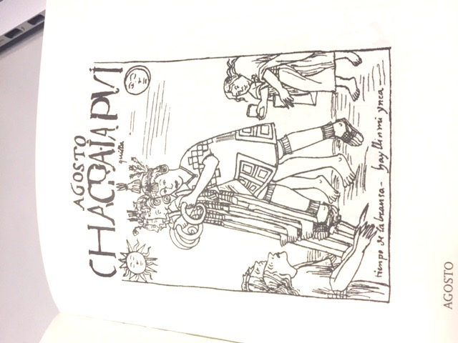
Indianismo Decolonial: YO
Construcción del “Indio”
Pensamiento y Lenguaje
Coexistencia con otras entidades del cosmos
Naturaleza y Tierra
Convivencia de cada pueblo en cada territorio = uso colectivo del Ayllu
Tierra = igualdad de entidades = igualdad de necesidad y de trabajo
Ama Sua (No seas ladrón), Ama Llulla (No seas mentiroso), Ama Quella (No seas ocioso)
Waman Puma, 1612-1615 en Rivera 2015, 193.

Slide 37
“Una sociedad donde nadie miente, nadie roba, nadie explota. Una sociedad donde no hay hambre, miseria carnal ni espiritual. Una sociedad donde todos trabajan. Una sociedad donde cada uno recibe, según su necesidad; y rinde según su capacidad. Una sociedad que en milenios de evolución llega a establecer, a imagen y semejanza del Cosmos, tal solidaridad, donde cada unidad humana es responsable de la totalidad del grupo social. Como el ayllu existe en una comarca, la tierra, se ha hecho sangre y conciencia del hombre; De tal modo que hombre y tierra, tierra y hombre son la misma cosa: unidad e identidad absolutas. Son comunidad, ayllu, calpulli, pop-wuh.” (Reinaga 1978, 237).

Slide 38
Indianismo Decolonial: YO
Construcción del “Indio”
Pensamiento y Lenguaje
Coexistencia con otras entidades del cosmos
Unidad comunitaria universal
“Humanidad” como una sola comunidad universal de “coexistencia”
Borrar fronteras en comunidad mundial de “coexistencia”
En base a las “leyes del Cosmos” = Ayllu como base organizativa universal + confederación + consejo amauta
“El pensamiento amáutico, pensamiento comunal, crea una sociedad cósmica. Se difunde por todo el globo y hace una comunidad en toda la faz de la Tierra“ (Reinaga 1974, 199).

Slide 39
Indianismo Decolonial: YO
Construcción del “Indio”
Pensamiento y Lenguaje
Coexistencia con otras entidades del cosmos
Unidad comunitaria universal
Perfección y armonía: homogeneidad en base a la coexistencia.
“El hombre, hijo del Sol y de la Tierra es: unidad biológica y unidad conciencial. El hombre con otro hombre, no sólo que es homogeneidad, identidad, sino unidad. El hombre es un ser social; una comunidad. En la comunidad uno es todos. Y todos uno. Y todo de todos. El Sol, la Tierra, la lluvia... de todos y para todos...” (Reinaga 1974, 199).

Slide 40
Indianismo Decolonial: Politeia = “otro”
Descripción de “occidente”
Pensamiento y Lenguaje:
Genealogía del pensamiento Occidental
En la Filosofía occidental
Base de la sociedad occidental y el colonialismo
Waman Puma, 1612-1615 en Rivera 2015, 202.

Slide 41
Indianismo Decolonial: “otro”
Descripción de “occidente”
Pensamiento y Lenguaje:
“Hombre” como base de toda verdad y centro del cosmos
Hombre causa/crea/domina al cosmos
Antropocentrismo
Waman Puma, 1612-1615 en Rivera 2015, 202.

Slide 42
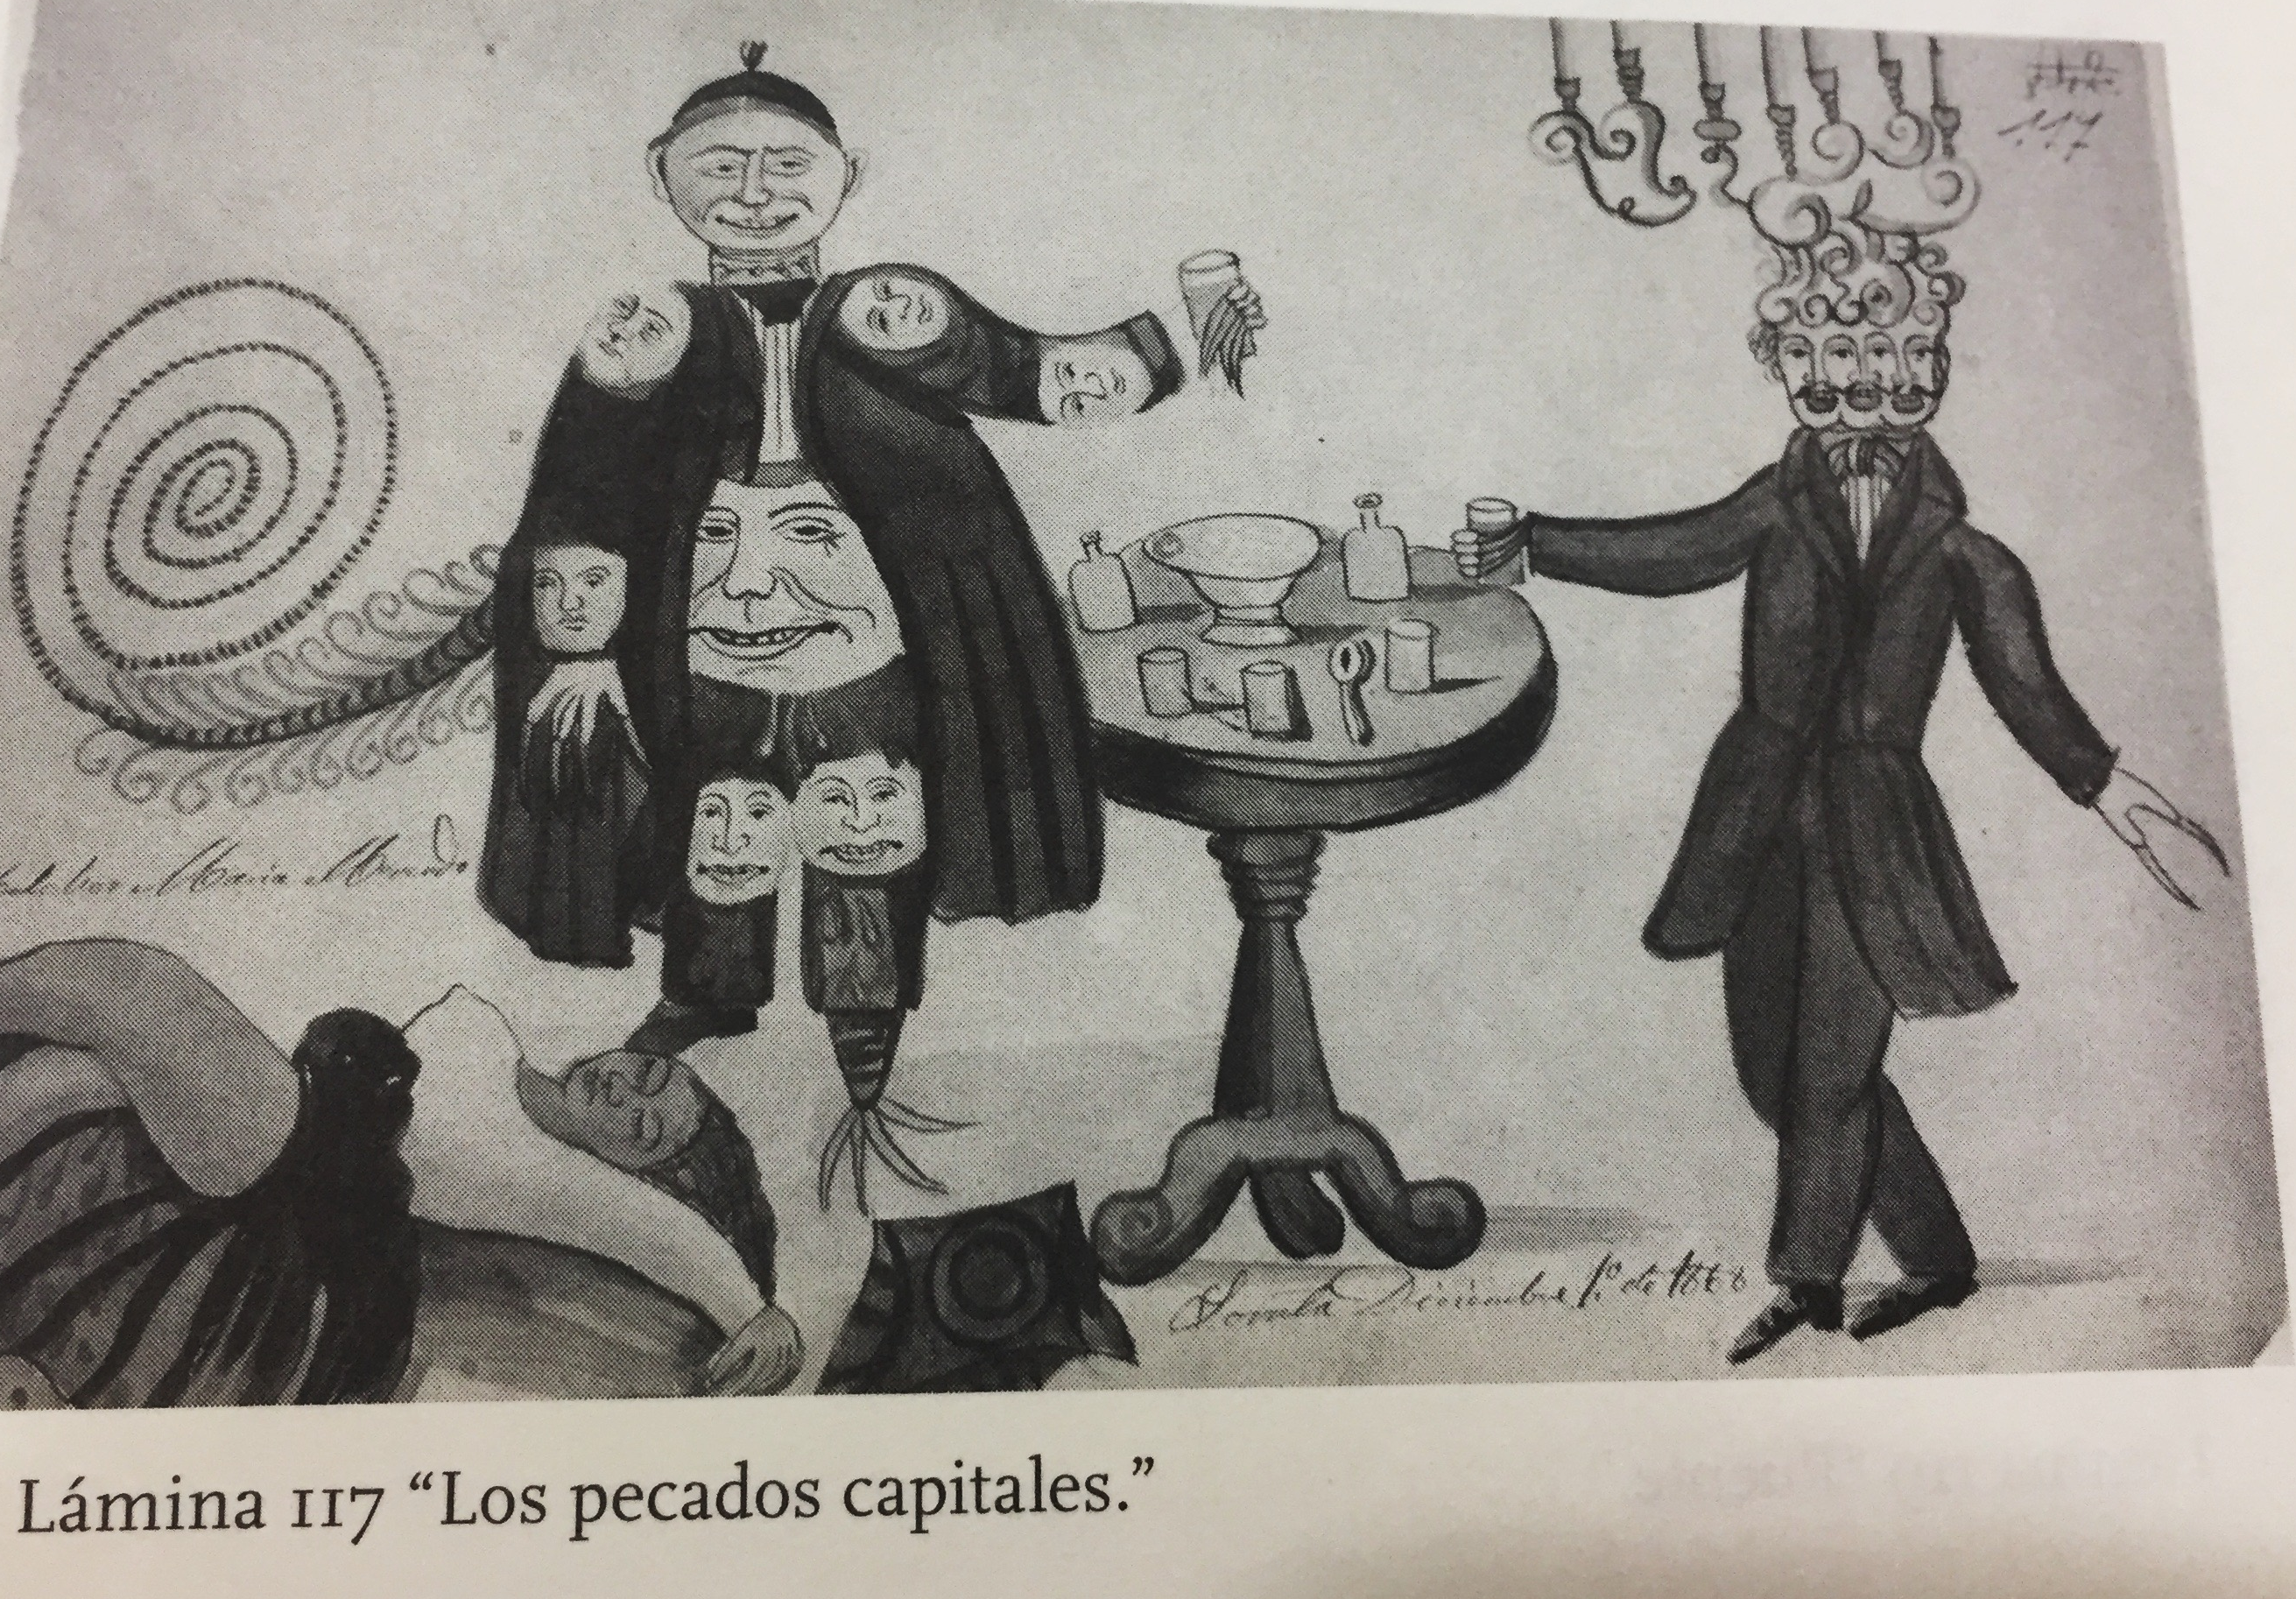
Indianismo Decolonial: “otro”
Descripción de “occidente”
Pensamiento y Lenguaje:
“Hombre” como base de toda verdad y centro del cosmos
Fe = “soy el que es” (ante el hombre)
Dios a imagen del “hombre”
“Hombre” occidental y blanco
Jerarquía colonial del “bárbaro”
Waman Puma, 1612-1615 en Rivera 2015, 202.
Melchor María Mercado (1991) en Rivera 2015, 69.

Slide 43
Indianismo Decolonial: Otro
“Santo Tomás, es el “filósofo más completo y profundo de la historia intelectual de la humanidad. Su pensamiento se ha ordenado en cuatro grandes dominios: Dios, el hombre, la moral y la redención. El Que Es, es la fuente divina y personal de la que reciben toda su riqueza e inteligibilidad los entes del mundo creado. Ayer y hoy y siempre, será una inefable alegría acompañar al intrépido Tomás de Aquino en la rigurosa demostración racional de la existencia de Dios. (...) El poder espiritual, el Poder de Dios, se ha encarnado en el Papa. El Papa es el Poder Absoluto, que se empina sobre el Poder Temporal de los Reyes” (Reinaga 1978, 253).

Slide 44
Indianismo Decolonial: “otro”
Descripción de “occidente”
Pensamiento y Lenguaje:
“Hombre” como base de toda verdad y centro del cosmos
Razón: del “hombre”
Waman Puma, 1612-1615 en Rivera 2015, 202.
Definición de razón: Sócrates
Lo más sublime del “hombre” es la razón
Separación de lo “sentimental”
“Liberación” individual socrática en la razón
Liberación en el conocimiento individual de la razón

Slide 45
Indianismo Decolonial: “otro”
Descripción de “occidente”
“Hombre” como base de toda verdad y centro del cosmos
Razón: R. Descartes y I. Kant
Absolutización de la “razón”
Razón del “hombre” como base de toda existencia
Como fundamento de todo
Razón organiza el universo y sus leyes
Categórico Imperativo como ley universal
Democracia, mercado y confederación internacional.
“Para Kant los conceptos de la “Razón e Ideas”, son la cosa en sí, lo absoluto, el universo, el alma, Dios. “La idea de Cosmos no es otra cosa que la categoría de la totalidad; la Idea de alma y la Ideal de Dios, son aplicaciones de las categorías de sustancia y de causa de los hechos internos (alma); y la universalidad de los fenómenos (Dios)” (Reinaga 1978, 289).
Waman Puma, 1612-1615 en Rivera 2015, 202.
“Yo dudo, esto es absolutamente cierto. Pero dudar, es pensar. Lo cierto es que yo pienso. Pensar es ser. Luego es cierto que yo existo: “Cogito ergo sum.” “Yo pienso, luego soy.” “El pensamiento es lo único que no puede separarse de mí” (Reinaga 1981, 287).

Slide 46
Indianismo Decolonial: “otro”
Descripción de “occidente”
“Hombre” como base de toda verdad y centro del cosmos
Razón: Marx
Actividad del hombre por sobre la naturaleza:
Base del conocimiento es la dominación de la naturaleza
“Trabajo” como base
Antropocentrismo
Waman Puma, 1612-1615 en Rivera 2015, 202.
“Nuestro punto de partida es el hombre real, activo, que vive de cierto y determinado modo. Y en base de su vida real explicamos el desarrollo de su ideología” (Reinaga 1978, 293).

Slide 47
Indianismo Decolonial: “otro”
Descripción de “occidente”
“Hombre” como base de toda verdad y centro del cosmos
Razón y Fe
Pensamientos occidentales
Ambos organizando el mundo bajo noción de una verdad basada en el “hombre” y garantizada por el “hombre”
Dios a semejanza del “hombre” o
Razón del “hombre”
Waman Puma, 1612-1615 en Rivera 2015, 202.

Slide 48
Indianismo Decolonial: Otro
Colonialismo de occidente:
Razón y fe
verdad del “hombre”
“Hace 6.000 años que aparece occidente. Su historia es la historia de su pensamiento. Antes de ser conquistado el mundo por occidente, el mundo tenía su pensamiento. Asia, África y América -igual que Europa- tenían su pensamiento. El pensamiento de Asia, África y América después de ser desollado cae en la cárcel del silencio. El pensamiento conquistador aplastó con la suela de su zapato al pensamiento de Asia, África y América. Y Asia, África y América, en carne y espíritu quedaron como esclavas factorías coloniales de Europa” (Reinaga 1978, 406).

Slide 49
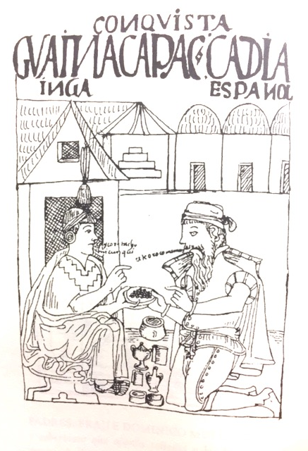
Indianismo Decolonial: Otro
Colonialismo de occidente:
Razón y fe
Verdad del “hombre”
Antropocentrismo
En oposición al cosmos
En egoísmo individualista
En creación de racismo blanco
En creación de la propiedad privada
En creación de una temporalidad linear = progreso
Waman Puma, 1612-1615 en Rivera 2015, 202.

Slide 50
“La conciencia egocéntrica de occidente ha puesto al hombre en la cúspide de la escala de sus valores. El hombre es un valor en sí y para sí; y como tal se ha declarado “Rey de la Creación”, “Medida de las cosas”, “Homosapiens”. Y a su entender, saber y sentir ha ordenado y dispuesto las cosas del mundo. Ha hecho a los dioses a su imagen y semejanza; ha colocado a los hombres en la Tierra y a los dioses en el cielo; los hombres después de la vida material, después de este “valle de lágrimas”, unos van al paraíso otros al infierno. Ha dividido el planeta Tierra en patrias, y a las patrias en propiedades privadas; unas y otras sujetas a la ley de oferta y demanda. Ha convertido al Sol, la Tierra, el agua, el aire... en mercancía.” (Reinaga 1978, 403).
“Ha establecido los valores según el color de la piel, rango económico,
monopolio cultural, etc. Ha dividido a la humanidad en seres libres y esclavos” (Reinaga 1978, 403).
“Si existe el deber, y si se tiene esperanza fundada de fundar el reinado del derecho público, aunque con una aproximación progresiva a lo infinito, entonces la paz perpetua que se sucederá a la tregua, llamado falsamente tratados de paz, no es una idea falta de sentido, sino un complemento que, resuelto poco a poco, se aproxima a su fin; porque los progresos de la humanidad siguen un movimiento que se hace, con el tiempo, cada vez más veloz” (Kant. La Paz Perpetua, en Reinaga 1978, 351).
“Kant, igual que De Pauw, ubica al indio como homo sylvestris; un “medium entre hombre y bestia”. Los americanos son una subraza no bien formada todavía, del tronco de los hunos o calmucos. Tanto su aspecto físico como la “frigidez e insensibilidad del temperamento” demuestran una larga permanencia de sus antepasados, en las zonas glaciales del Septentrión: su fuerza vital se encuentra casi extinguida” (Reinaga 1978, 415).
“Los nacidos en el Nuevo Mundo, desde Colón hasta nuestros días, han sido llamados con más de una docena de nombres. Los primeros españoles nos llamaron indios; después nos dieron los nombres de bestias, monos, salvajes, bárbaros, perros, caribes, nativos, indígenas, naturales, aborígenes, peruanos, Atahuallpas, kollas, janihuas, ladinos, “campesinos”, etc.” (Reinaga 1978, 474).
Emocional? Irracional? Terrorista? Negro? Etc.?

Slide 51
Indianismo Decolonial: Otro
Re-organización del pensamiento occidental
Hecho de coexistencia coloca al “pensamiento occidental” como falso
Punto de partida Indianista = hecho de coexistencia y cosmos
No son la razón, la fe, o el deseo las bases de la verdad
No son la definición del “hombre”
Falsedad le atribuye inferioridad y alteridad (otro) a “occidente”
Enemistad

Slide 52
“El choque entre Europa y América, es un choque de pensamiento. El pensamiento del Nuevo Mundo es amáutico, comunal, cósmico. El pensamiento europeo es antropomorfo, egocéntrico, individualista. Aquí el yo, el ego, es eje y motor. Este pensamiento antropomorfo, edifica un mundo egocéntrico. En tanto que el pensamiento indio de América edifica un mundo cosmogónico. (…)
La “naturaleza humana” de occidente es un mito. No existe la “naturaleza
humana” inmanente, innata, invariable, fatal en el ser humano. La concepción de que él “por naturaleza” está destinado a devorar al hombre, es una leyenda venenosa” (Reinaga 1978, 365).
“El racismo indio no es odio al blanco, no es odio al color del cuero, al color de la piel del mestizo. No. El racismo indio es odio a la opresión. Odio a su opresor. El racismo indio es el amor a la libertad; a su libertad” (Reinaga 1978, 470).
Waman Puma, 1612-1615 en Rivera 2015, 202.

Slide 53
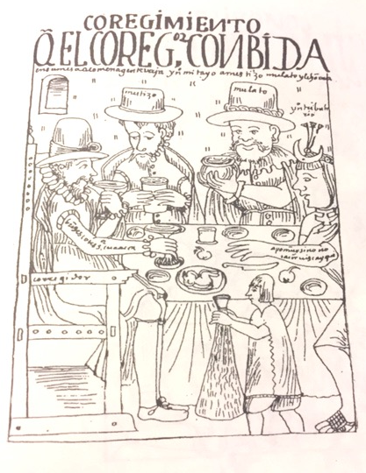
Indianismo Decolonial: Otro
Re-organización de relaciones occidentales
Relaciones generadas por pensamiento occidental
Basadas en falsedades inferiores
Injusticias y opresión
Waman Puma, 1612-1615 en Rivera 2015, 201.

Slide 54
“El pensamiento de occidente, el pensamiento de Europa es el error. Eso, el error. Y como imperativo ético, la mentira. El error en vez de la verdad; y la mentira hecha ley natural. El error y la mentira han engendrado el odio. El odió ha engendrado el crimen. El pensamiento de occidente es el crimen: crimen total, absoluto. El pensamiento de occidente es el mal; el mal en grado superlativo. Porque no sólo es lo opuesto, la contradicción de la verdad; es el error mismo, el error hecho causa, el error hecho razón; causa y razón de los hombres y de las cosas” (Reinaga 1978, 347).

Slide 55
Indianismo Decolonial: Otro
Re-organización de relaciones occidentales
Relaciones de Injusticia y opresión:
Destrucción planetaria
Armas nucleares, militarización, mercantilización
Ciencia, progreso, destrucción ambiental
Suicidio y destrucción

Slide 56
“Los bárbaros destruyeron el Imperio Romano;... ahora los bárbaros han llegado a la bomba atómica. La civilización nazi-comunista despedaza el mundo. Comunistas y nazifascistas exterminarán al hombre y a la vida” (Reinaga 1978, 354).
“La ciencia y la tecnología contemporáneas producto de la imaginación creadora del hombre occidental ha incrementado un desarrollo industrial suicida con máquinas que contaminan el oxígeno indispensable para la vida humana, que envenenan sus aguas y que, incluso, adulteran criminalmente las relaciones ecológicas. Está probado que mares y ricas tierras son ahora comarcas muertas o en vías de desaparecer” (Reinaga 1978, 175).

Slide 57
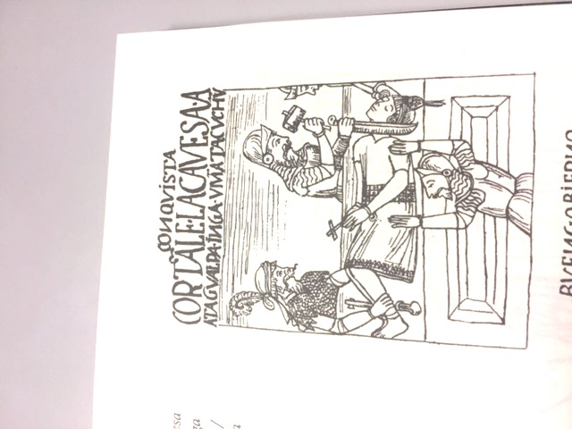
Indianismo Decolonial: Otro
Re-organización de relaciones occidentales
Relaciones de Injusticia y opresión:
Racismo = destrucción de coexistencia
Genocidio
Asimilación
Mestizaje = homogeneización
Silenciando / borrando Pensamiento Amáutico
Guerra , Guerra Fría, Guerra Nuclear
Dictaduras
Waman Puma, 1612-1615 en Rivera 2015, 203.

Slide 58
“El árbol no se devora; el animal tampoco. Una planta es un gens de la familia vegetal, y no hace guerra contra otra planta; el animal de una familia o de una especie no devora a su congénere. Ningún ser se autodevora. El hombre de Preamérica no es antropófago. El indio no come carne humana. El blanco europeo es quien come al hombre. El occidente, a lo largo de su historia, es genocidio y antropofagia” (Reinaga 1978, 179).
“Es la fiera blanca, quien ha enseñado el odio racial al indio de América, al negro de África y al mongol de Asia. El blanco conquistador es quien ha puesto en el cerebro del indio de América, el tumor maligno de la escala racial de valores” (Reinaga 1978, 418).

Slide 59
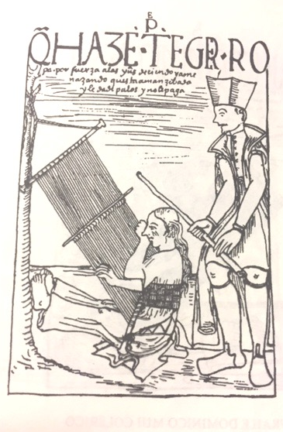
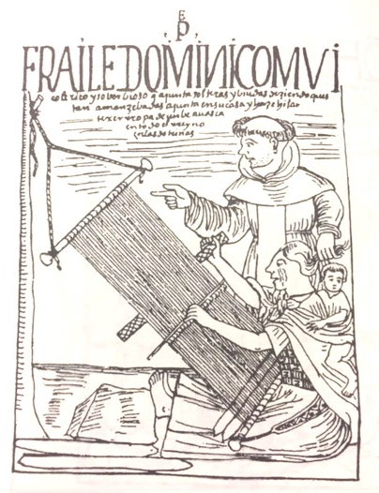
Indianismo Decolonial: Otro
Re-organización de relaciones occidentales
Relaciones de Injusticia y opresión:
Racismo = definición de “hombre”
Explotación, hambre, propiedad privada
Waman Puma, 1612-1615 en Rivera 2015, 199-200.

Slide 60
Indianismo Decolonial: Temporalidad = Liberación
Pensamiento de Liberación = Amáutico
Verdad = justicia = liberación de injusticia/opresión
Verdad es “hecho de coexistencia”
Leyes del cosmos
Construcción de la mentalidad del Indio y de las relaciones sociales que ella implica.
Waman Puma, 1612-1615 en Rivera 2015, 209.

Slide 61
“Vale decir: otro pensamiento y otra lengua; otros conceptos y otros términos lingüísticos; otra psiquis, otra estructura psíquica y otra forma y substancia elocutiva. En suma, otro contenido ideográfico en el cerebro, y otra manera de expresión individual y social” (Reinaga 1978, 372).
“Conciencia amáutica que es más que el “cogito ergo sum” de Descartes; más que el “Dios Razón”, “Razón en sí” y “para sí”; más que el imperativo “puedes, pues debes” de Kant; más que “lo racional y lo real son lo mismo” de Hegel; más que “la Razón es Revolución” de Marx; y más que el “Superhombre” de Nietzsche. Siendo el hombre amáutico la conciencia del Cosmos, el Cosmos hecho conciencia; el hombre amáutico es carne y verbo de la verdad, la libertad y el bien” (Reinaga 1978, 405).

Slide 62
Indianismo Decolonial: Liberación
Pensamiento Amáutico
Liberación
Cómo?
Guerra, silencio, resistencia…
En unión: liberación del tercer mundo
“Desde 1492 a 1977, el pueblo, la Comunidad india está en guerra. Su lucha,
armada unas veces, paciencia muda otras, no ha llegado a la victoria. El indio no ha vencido; no ha expulsado a Europa... ¿Por qué? Porque esta guerra, es guerra de pensamiento. Y el blanco se ha hecho dueño único del pensar. El pensamiento indio ha vivido, ha permanecido dentro de la Comunidad, como un niño dentro la vida uterina... Empero, ahora las cosas han cambiado:
a) El pensamiento de Europa está en coma, agoniza en los estertores de la muerte;
b) en contraste el pensamiento indio, el pensamiento amáutico se levanta
con su Wiphala radiante” (Reinaga 1978, 400).

Slide 63
Indianismo Decolonial: Liberación
Pensamiento Amáutico
Liberación
Qué?
Comunidad universal de ayllus
Organización colectiva de cada comunidad y de la confederación de comunidades
Bajo el gobierno del Consejo Amauta
Notes:
Incoherencia entre los dos puntos de partida epistemológicos y relación jerarquizada entre ellos.

Slide 64
“El pensamiento del Nuevo Mundo, el pensamiento indio, edifica una sociedad
perfecta: la única en la historia. Preamérica es la sociedad perfecta. Una sociedad a cabalidad para la convivencia humana de la era atómica. Y la áurea y marmórea columna, columna vital de esta sociedad perfecta es el Tawantinsuyo inca” (Reinaga 1978, 185).
“La razón amáutica no se propone libertar al hombre como ser aparte del
Cosmos, ajeno al Cosmos. Se propone libertar al hombre para que se integre
al Cosmos y viva dentro del Cosmos. Viva como ser humano; y no
como “hombre lobo del hombre” (Reinaga 1978, 377).

Slide 65
Indianismo Decolonial: Liberación
Pensamiento Amáutico
Liberación
Universal y perfecta
Todos pueden ser Indios (liberación = mentalidad)
Armonía en leyes del cosmos
Dirección para el resto de la humanidad
Temporalidad dialéctica/circular: retorno con mejoras.

Slide 66
“Desde la milenaria “Puerta del Sol” de Tiwanacu, es el amauta, hijo del Tawantinsuyo, quien anuncia la aurora de una nueva vida: ¡vida real! Una vida sin hambre ni opresión... Son las agudas notas del clarín indio que vibran ante la humanidad de todo el orbe... El rugir del pututu de Tiwanacu, es quien dice al hombre: “¡Por aquí!” “¡Por aquí!” ¡A la vida cósmica de la era nuclear!” (Reinaga 1978, 208).
“Y la gente, que es una comunidad amáutica, no sólo que admitirá, sino como un imperativo de conciencia, una convicción filosófica, un imperativo categórico universal, la sociedad velará y se desvelará por su cumplimiento. El Nuevo Mundo es armonía cósmica, es amor. No hay hambre; no hay opresión del hombre por el hombre. El Nuevo Mundo es libertad. Es felicidad” (Reinaga 1978, 368).

Slide 67
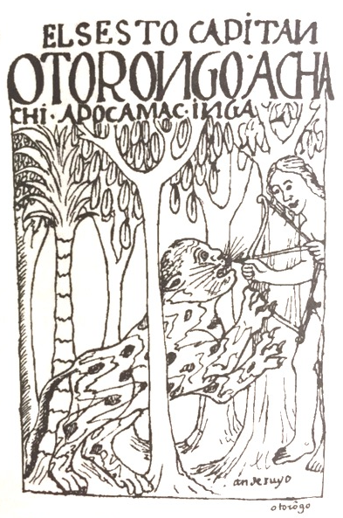
Pero… y el patriarcado … y la igualdad entre entidades en el cosmos?
Fausto define una coexistencia
En base a la idea de acceso a las leyes del cosmos = certeza
Todavía similar a la noción de razón en su antropocentrismo?
Y define un “hombre” dentro de ella.
Colonialidad como luchas de raza y como igualdad con la naturaleza
Y las otras luchas y colonialidades
Género? Sexualidad? Clase?
Noción de armonía: razón?
Todavía en tensión con la naturaleza?
Problema de Coexistencia
Igualdad en la raza “humana” que “respeta” la naturaleza, pero
Diferencia limitada
Waman Puma, 1612-1615 en Rivera 2015, 269.

Slide 68
Coexistencia = Tensión
Entre la posibilidades de una igualdad y la inconmensurabilidad de la diferencia
YO
Igualdad de clase
“Otro” enemigo = No trabajo
“Otro” de género
“Otro” de raza
“Otro” de naturaleza
Waman Puma, 1612-1615 en Rivera 2015, 269.
“Otro” de sexualidad
“Otro” de religión

Slide 69
Coexistencia = Tensión
Entre la posibilidades de una igualdad y la inconmensurabilidad de la diferencia
YO
Igualdad de raza/nación
“Otro” enemigo = ”Colonialismo”
“Otro” de género
“Otro” de clase
“Otro” de naturaleza
Waman Puma, 1612-1615 en Rivera 2015, 269.
“Otro” de sexualidad
“Otro” de religión

Slide 70
Coexistencia = Tensión
Entre la posibilidades de una igualdad y la inconmensurabilidad de la diferencia
YO
Waman Puma, 1612-1615 en Rivera 2015, 269.
Igualdad de “coexistencia”
Jerarquía naturaleza/“hombre”
ANTROPOCENTRISMO
“Otro” enemigo = ”Colonialismo”
Jerarquía raza/nación
RACISMO
“Otro” de género
“Otro” de clase
“Otro” de sexualidad
“Otro” de religión

Slide 71
“Conocer” la coexistencia = definición estable de la base de igualdad y del otro
leyes del cosmos = pensamiento Amáutico = Indio
Pero, la igualdad de coexistencia presupone igualdad entre entidades que coexisten
Naturaleza adquiere igualdad epistémica
Otros “hombres” (humanidades?) adquieren agencia también
diferencia no permite DEFINICION ESTABLE de la igualdad
Waman Puma, 1612-1615 en Rivera 2015, 269.

Slide 72
“El cerebro piensa. El hombre piensa. La hormiga piensa. Y si piensa, habla. La estrella piensa y habla. El árbol piensa y habla. La Tierra piensa y habla. Los muertos que han vuelto a ser tierra, piensan y hablan” (Reinaga 1978, 222).
Universalización como lógica del pensamiento colonial (Ramiro Reinaga 1972, 22).
Definición de la naturaleza del “hombre” y la jerarquía que esto genera como un mito Colonial (Ramiro Reinaga 1972, 9).

Slide 73
Pensar en esta inestabilidad y tensión:
¿Cómo construir la posibilidad de una igualdad (presupone otro y la posibilidad de lucha) sin limitar la inconmensurabilidad de la diferencia?
Problema de Coexistencia
Igualdad en la raza “humana” que “respeta” la naturaleza, pero
Diferencia limitada
Waman Puma, 1612-1615 en Rivera 2015, 269.

Slide 74
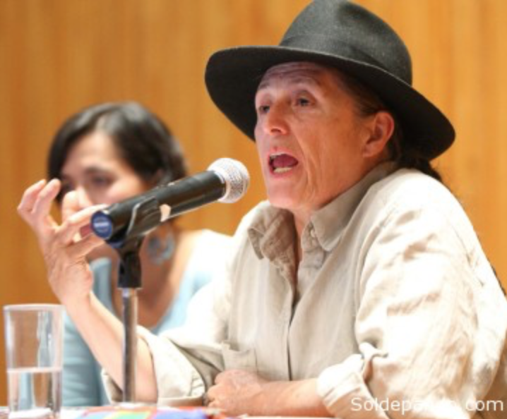
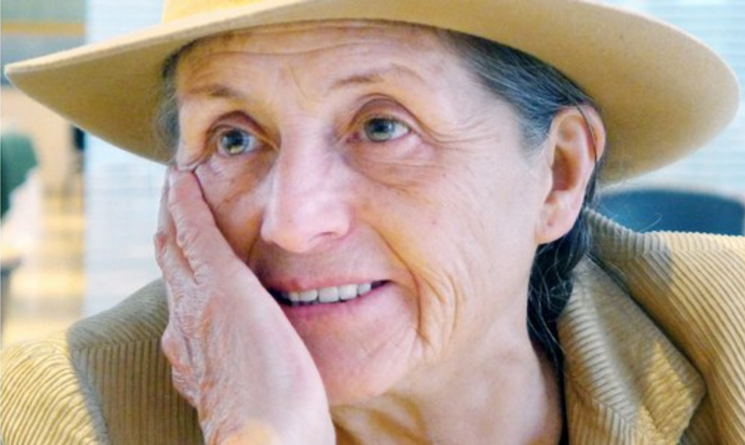
Silvia Rivera Cusicanqui: pensando desde la tensión.
Construcción de conocimiento teniendo en cuenta varias coexistencias no articuladas.

Slide 75
Tensión y Decolonialidad: aletheia
Epistemología: “hecho de coexistencia”
Participación de la humanidad = posibilidad de conocimiento
Pero, presupone igualdad en participación en su rol en la coexistencia con otras entidades = construcción/afirmación radical
Relativismo?
Pero ninguna definición de coexistencia es universalmente valida
Cada definición nace desde una entidad hacia todas las otras = dominación/universalización = deconstrucción/duda radical
Nihilismo?
Pero, cada entidad es valida en sí, por lo que no puede haber una totalidad basada en la nada…

Slide 76
Tensión: con múltiple agencias epistémicas
Ninguna entidad tiene el monopolio legítimo de definición del hecho de coexistencia, pero cada una tiene validez limitada desde su posición en la coexistencia = DESARTICULACION
“Pacha es al mismo tiempo un concepto abstracto de naturaleza metafórica e interpretativa, y una herramienta práctica para caminar en el aquí-ahora de lo cotidiano. La sintaxis de la cultura aymara es entonces una suerte de desplazador semiótico que crea un método de traducción e integración de entidades presentes y futuras que pueden ser incluso ajenas a la cultura. (…) (Ellas) han sido absorbidas en la multiplicidad de espacios/entidades sagradas, encajando así en la lógica aymara de complementariedad, suplementación y oposición dialéctica" (Rivera 2015, 207-208).

Slide 77
Tensión y Decolonialidad
Coparticipación del observador/ra
Construcción de una coexistencia + límites
Construcción de otra coexistencia + límites
Construcción de otra coexistencia + límites
Desarticulación de coexistencias = apertura de fronteras discursivas.
“Esta crítica ha puesto en entredicho al pretencioso postulado de objetividad en las ciencias sociales, dando paso a una serie de visiones fragmentadas de la sociedad, que aún no han sido articuladas en una única lectura alternativa de la historia social del país. Pero es precisamente en su pluralidad y diversidad donde reside el potencial epistemológico de las fuentes no escritas, para develar la textura de los deseos colectivos, las acciones y las relaciones sociales que se entretejen en una sociedad no-coetánea como la boliviana” (Rivera 2015, 91).

Slide 78
Tensión y Decolonialidad: construcción de múltiples “yo’s”
Significado/lenguaje como base
Pero no limitado por la estructura del lenguaje hablado o escrito
Imagen y significados
Jugando con el lenguaje escrito y hablado
Buscando las convergencias “culturales” y “políticas” que construyen “atmósferas discursivas”
Conexiones de lo inmediatamente vivido con los “grandes problemas de la época”

Slide 79
“Las imágenes han jugado un papel crucial en la comunicación intercultural: son un lenguaje proliferante de códigos y mensajes tácitos que se despliegan en múltiples sentidos sin formar un trayecto rectilíneo o unidimensional” (Rivera 2015, 73).
“… una actitud vital que centra su impulso en captar/narrar la experiencia de un sentido situado y auto-consiente de la existencia social.” (Rivera 2015, 23).

Slide 80
Tensión y Decolonialidad: construcción de múltiples “yo’s”
Rol del Pasado
No como un pasado original, accesible objetivamente o genuino
Como significados compartidos (imágenes) que muestran otras formas de coexistencia (igualdad)
Como flashes que muestran otros significados que yacen por debajo de los discursos coloniales (jerarquía y antropocentrismo)
“poiesis” del Indio poeta y el futuro-pasado

Slide 81
“Pero las lecturas historicistas, las apariciones basadas en ideas de autenticidad y autoría han hecho aun más daño a esta obra. (…) La visión estrecha de la crítica académica ha así pasado por alto el valor interpretativo de la imagen, atenida a la noción de “verdad histórica,” que pasa así por encima del marco conceptual y moral desde el cual se escribe o dibuja, desdeñando en potencial interpretativo de esta postura.” (Rivera 2015, 183).

Slide 82
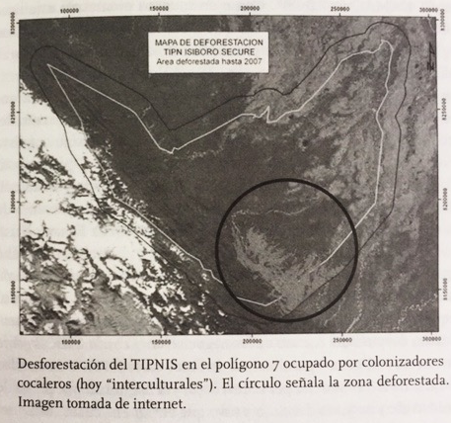
Tensión y Decolonialidad: construcción de múltiples “yo’s”
Yo’s y verdades
Yo de la naturaleza
Relación más balanceada desde la comunidad con la naturaleza
Yo de la nación/raza
Indio de la igualdad de razas
Yo del trabajo
Indio como base de la sociedad Boliviana
Indio y la tierra (también escuelas de Warisata)
En Rivera 2015, 272.

Slide 83
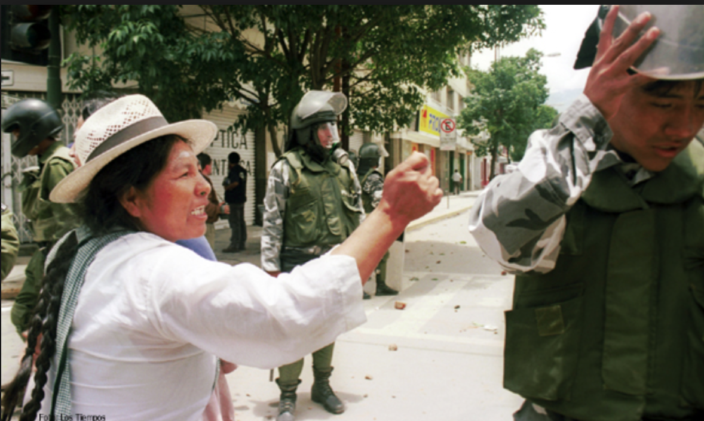
Tensión y Decolonialidad: construcción de múltiples “yo’s”
Yo’s
Pero se desarticulan entre sí:
El Indio que resiste la coexistencia de clase en la Revolución de 1952
Y se desarticulan también con la introducción de la coexistencia de género = otra “humanidad”
Lucha silenciada bajo otras lógicas (yo’s)
La posiciones de mujeres en el sistema de raza desarticulan jerarquías e introducen otra lógica
Resistencias ocultas en los mercados y festivales, pero también en los sindicatos
http://www.fundacionabril.org/areas-de-trabajo/escuela-del-pueblo/aniversario-de-la-coordinadora-de-defensa-del-agua-y-de-la-vida/

Slide 84
Tensión y Decolonialidad: construcción de múltiples “yo’s”
Yo’s
… y se auto-crítica en su propias tendencias coloniales.
Verdades limitadas por las otras verdades
Ejemplos:
Cineastas en su separación entre “sujetos” y “objetos”
Director-extras en términos de raza, explotación y género
Waman Puma como imponiendo sus propias jerarquías también

Slide 85
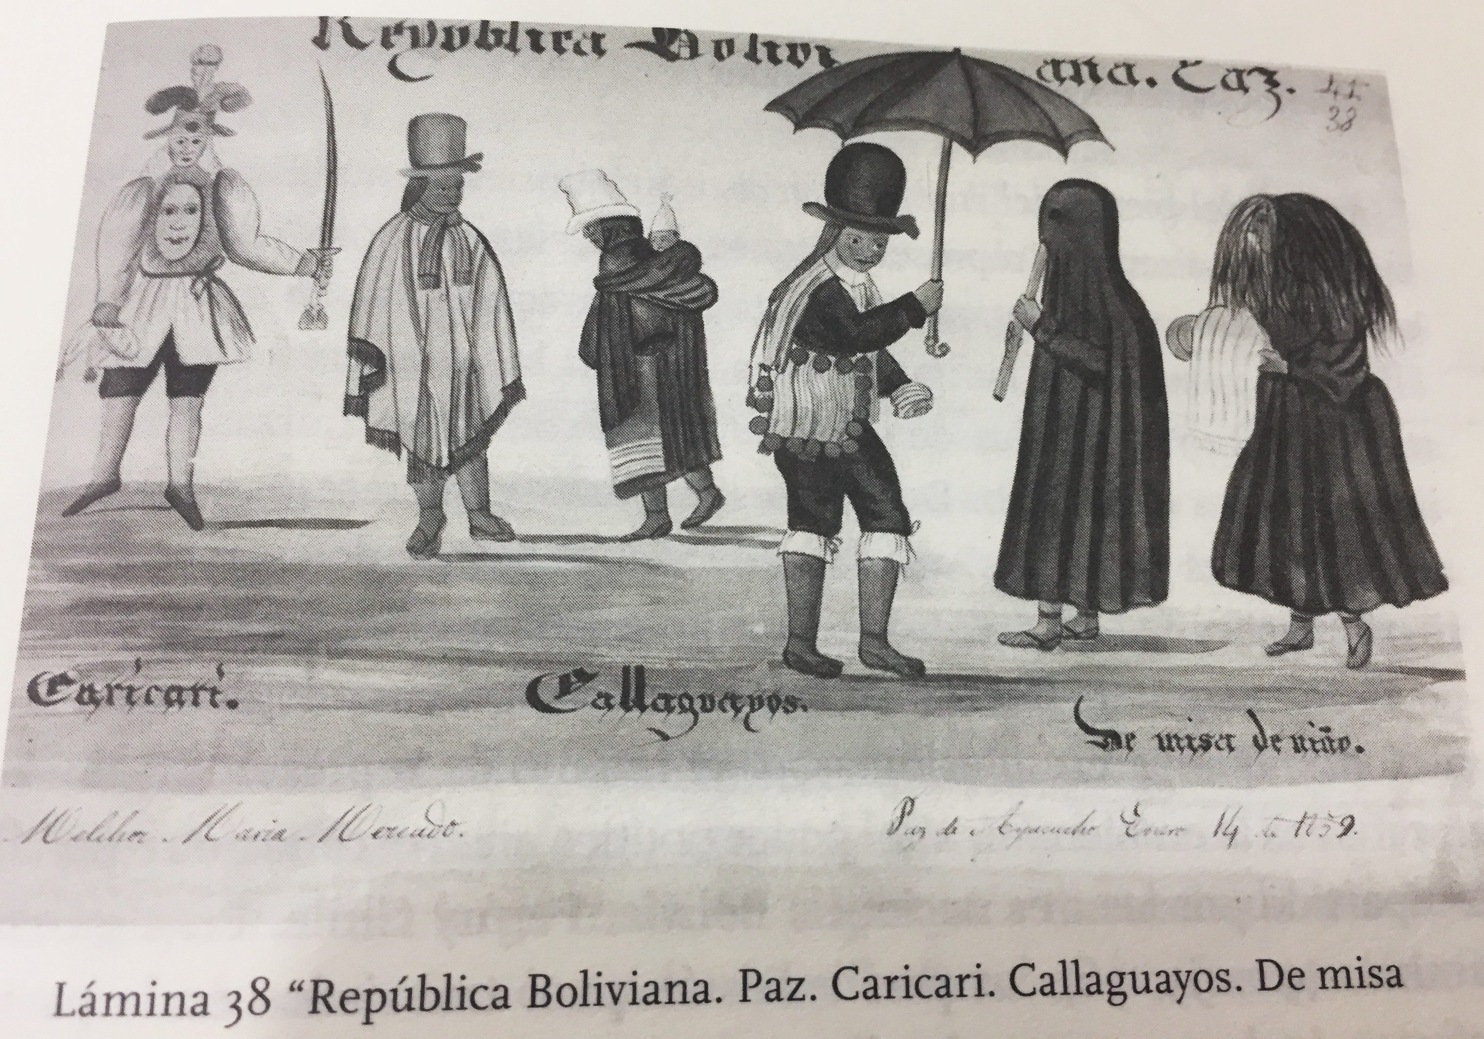
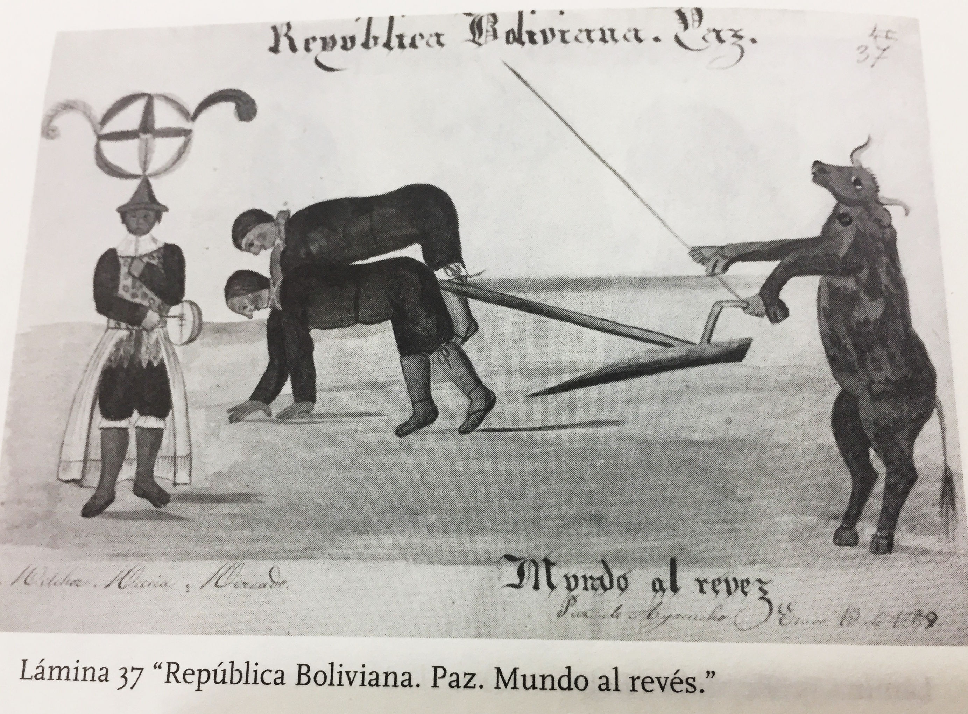
Tensión y Decolonialidad: construcción de múltiples “otros”
Otros y relaciones de injusticia: desde cada “yo” surge “otro”
Otros individuales:
Jerarquía de raza + nación, homogeneización, mestizaje, explotación, muerte, etc.
Jerarquía de género + discriminación, explotación, muerte, etc.
Otro en la Articulación
Bajo el discurso de clase en la Revolución Nacionalista de 1952.
Melchor María Mercado (1991) en Rivera 2015, 50.

Slide 86
Tensión y Decolonialidad: construcción de múltiples “otros”
Otro de clase como base de re-organización/articulación de la historia
Historia primero como lucha de clases
Indio como clase = campesino
Lucha india como “arcaica” = silenciando demandas y agencia
Nociones de higiene e higienización
Mujeres como viudas y ama de casa
Borrando demandas y agencia
Naturaleza como recurso
Explotación indeterminada + propiedad del “trabajador”
Historia como “progreso” rectilíneo y dialéctico
Revolución como fin de la historia + Estenssoro como representación perfecta de la revolución en su persona.

Slide 87
Consecuencias: explotación, subordinación, silencio, muerte, masacre (1974). (Rivera 2015, 77).
“La retórica republicana en la esfera castellano hablante de las elites urbanas permitió así construir la imagen de lo “mestizo” en el discurso público e imponerla como la única identidad legítima de la nación boliviana moderna. Pero, ¿en qué consistía esta imagen y cómo fue construida? Con base en los propios documentos emitidos por el MNR, proponemos que el mestizaje era el recurso ideológico que permitía imaginar un país masculino, “occidental” y cristiano; es decir, blanco, “decente”, homogéneo e individualista, fundado en el modelo de la familia patriarcal y nuclear moderna. ” (Rivera 2015, 96).
“El discurso miserabilista – que objetiviza a indios y mujeres como víctimas sufridas, sometidas a la explotación y tributarias de una identidad y protagonismo ajenos – logra sumirlos en el anonimato colectivo de su condición de colonizadxs, privándoles de una posición de sujetxs de la historia” (Rivera 2015, 151).

Slide 88
Tensión y Decolonialidad: construcción de múltiples “otros”
Pero la multiplicidad de “yo’s” desarticula la totalidad universal del discurso colonial
“Los significados plurales de la historia son recreados a través de un contrapunto entre voces de hombres y mujeres, obreros y campesinos, empleados y trabajadores manuales, que lejos de integrarse en una visión lineal de la historia, permanecen como hilos sueltos de un tejido inconcluso, que será terminado de tejer por el/la espectador/a” (Rivera 2015, 78).

Slide 89
Tensión y Decolonialidad: construcción de múltiples “otros”
Auto-crítica de nuestras construcciones de Otros
Limitaciones de cada voz también
Consecuencias discursivas:
Implica una crítica al discurso y reflexividad sobre la persona
Ejemplo: Melchor como constructor de la “nación”, pero también exiliado, explotado, etc.
Crítica primero a la articulación unilineal: su universalidad, su orden y su jerarquía
Implica igualdad entre las voces sobre “otros” anti-coexistencia.
Igualdad entre los yo’s y sus coexistencias
Melchor María Mercado (1991) en Rivera 2015, 50.

Slide 90
Coexistencia = Género
Entre la posibilidades de una igualdad y la inconmensurabilidad de la diferencia
Jerarquía “naturaleza”/“humanidad”
“ANTROPOCENTRISMO”
YO
Waman Puma, 1612-1615 en Rivera 2015, 269.
Igualdad de “coexistencia”
YO
“Otro” enemigo = “Colonialismo”
Jerarquía de Género
Machismo
Igualdad de “coexistencia”
YO
“Otro” enemigo “Colonialismo”
Jerarquía “naturaleza”/“hombre”
ANTROPOCENTRISMO
Igualdad de coexistencia”
YO
Jerarquía de Raza
Racismo
“Otro” de …
Igualdad de coexistencia”

Slide 91
Tensión y Decolonialidad: construcción del “quehacer” (temporalidad)
Tensión: Micro-Política situada e iconoclástica, pero con posibilidad de buen gobierno también.
Del futuro-pasado (yo’s) al presente-futuro (liberaciones)
Actualización del pasado para imaginar otro futuro + actuar en el presente para construir otro futuro de liberación
Yo’s como posibles comunidades inestables de liberación
Organizaciones comunitarias o anárquicas de luchas por coexistencias.
Giro epistémico decolonial = énfasis en escuchar las voces subalternas
Coexistencias desde abajo
No sólo en las “humanidades” sino también para con la naturaleza

Slide 92
“Como podrá verse en el conjunto de trabajos que componen este libro, he hecho profesión de fé de que la descolonización sólo puede realizarse en la práctica. Se trataría empero de una práctica reflexiva y comunicativa fundada en el deseo de recuperar una memoria y una corporalidad propias. Resulta de ello entonces que tal memoria no sería solamente acción sino también ideación, imaginación, y pensamiento (amuyt’aña). Siguiendo este razonamiento, el amuyt’aña, en tanto gesto colectivo, permitiría una reactualización/reinvención de la memoria colectiva en ciertos espacios/tiempos del ciclo histórico en que se ve venir un cambio o conmoción de la sociedad. Varias veces me he referido a que estas ideas se nutren del aforismo aymara quip nayr uñtasis sarnaqapxañani (mirado atrás y adelante (pasado-futuro) podemos caminar en el presente-futuro).” (Rivera 2015, 78).

Slide 93
Tensión y Decolonialidad: construcción del “quehacer” (temporalidad)
Tensión: Micro-Política situada e iconoclástica pero con posibilidad de buen gobierno también.
Del futuro-pasado (yo’s) al presente-futuro (liberaciones)
Temporalidad circular
Liberación en el pasado que imaginamos sin Colonialidad (coexistencia)
Pero también en el eterno regreso de la auto-reflexión y su infinitud.
Inexorabilidad de la tensión
Deconstruye la noción/prejuicio de predictibilidad (siempre es presente-futuro)

Slide 94
Tensión y paradoja del problema de coexistencia
Invita a pensar en la coexistencia y en posibilidades decoloniales
Racismo, antropocentrismo, explotación, machismo/patriarcado, heteronormatividad, etc.
Invita a pensar desde la coexistencia
Reorganización de cada relación yo/otro (eje de poder): clase, género, raza/nación, etc.
Enseña a permanecer en la paradoja y establecer un pensamiento desde ella.
Auto-Reflexividad o capacidad crítica endógena junto a capacidad política al mismo tiempo
Pensamiento al límite del antropocentrismo, pero con “duda”
Reorganización de las relaciones entre cada eje de poder: desarticulación
Énfasis en voces subalternas desde lo epistemológico
Desarticulación y des-totalización desde la fundación
Los “yo’s” muestran las múltiples coexistencias que se deben tener en cuenta
Los “yo’s” expanden el debate de la coexistencia

Slide 95
Gracias!!
E-mail: mscauso@uci.edu

